Slide 1

NÁZEV: VY_32_INOVACE_18_Čtení s porozuměním
NÁZEV ŠKOLY: ZŠ a MŠ Čestlice
AUTOR: Vondráková
TEMA:
ČÍSLO PROJEKTU:

Slide 2
Anotace
Materiál slouží k použití na interaktivní tabuli
ČESKÝ JAZYK A LITERÁRNÍ VÝCHOVA
Vhodné do hodin literární výchovy, čtení
Procvičování čtení s porozuměním, význam slov
Určeno pro 2.ročník ZŠ

Slide 3
Co do řady nepatří?
JÍDLO
  ? rohlík
  ? jablko
  ? taška
  ? koláče
  ? rýže
  ? čokoláda
BARVY
  ? zelená
  ? modrá
  ? červená
  ? bílá
  ? veliká
  ? fialová

Slide 4


Kdo do řady nepatří?
chlapci
  ? Jitka
  ? Tomáš
  ? Jirka
  ? Vašek
  ? Martin
  ? Petr
dívky
  ? Martina
  ? Emilka
  ? Klárka
  ? Filip
  ? Katka
  ? Lucka

Slide 5

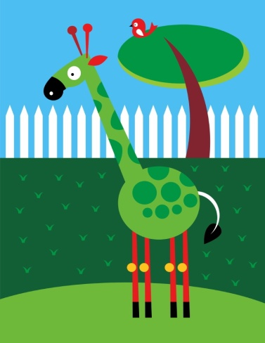
Je tady vše správně?
ZVÍŘÁTKA
  ? pes
  ? kočka
  ? auto
  ? kráva
  ? ovce
  ? koza
KVĚTINY
  ? pampeliška
  ? žirafa
  ? sedmikráska
  ? kopretina
  ? vlčí mák
  ? tulipán

Slide 6
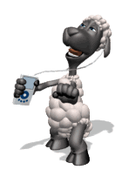
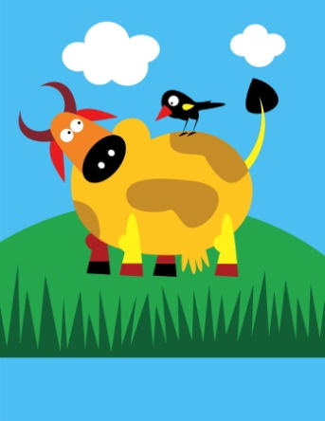
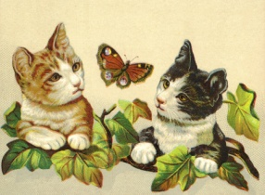
Slož názvy zvířat a spoj je s obrázkem
O K Z A
E V C O
R S P E A
A K Č O K
R V K A Á
Á Í K L K R

Slide 7
Použité zdroje
WWW.OFFICE.MICROSOFT.COM

